Slide 1
毕设进度演示文档
姓名：张伟普
班级：软件135班

Slide 2
毕设题目的确定
2016年11月
准备毕设题目，候选的题目有：停车场车辆管理系统，餐厅管理系统。
2016年12月
确定毕设题目为：餐厅管理系统。并开始准备需求分析的编写。
2016年12月
确定使用Java开发语言进行毕设项目的开发。

Slide 3
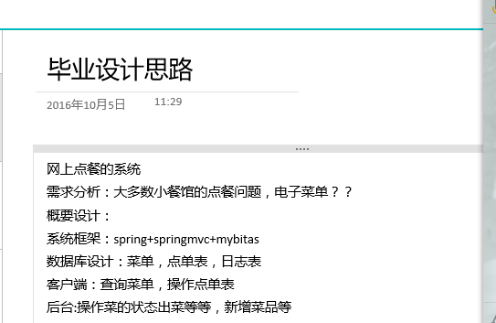
毕设项目文档的准备
系统需求概要设计
完成系统需求的初步设计，确定系统的几个重要功能。
简要设计餐厅后台管理的所需功能。简单设计日后完善

Slide 4
毕设开发环境的搭建
选择开发的环境
在windows10 环境下，使用idea的集成开发环境
使用jdk1.8作为Java语言的软件开发工具包。
使用tomcat作为项目的服务器
选择开发框架
使用基于ssm的开发框架，即Spring+SpringMvc+mybatis。
前端的开发使用的技术主要使用bootstrap、jquery， javascript等。

Slide 5
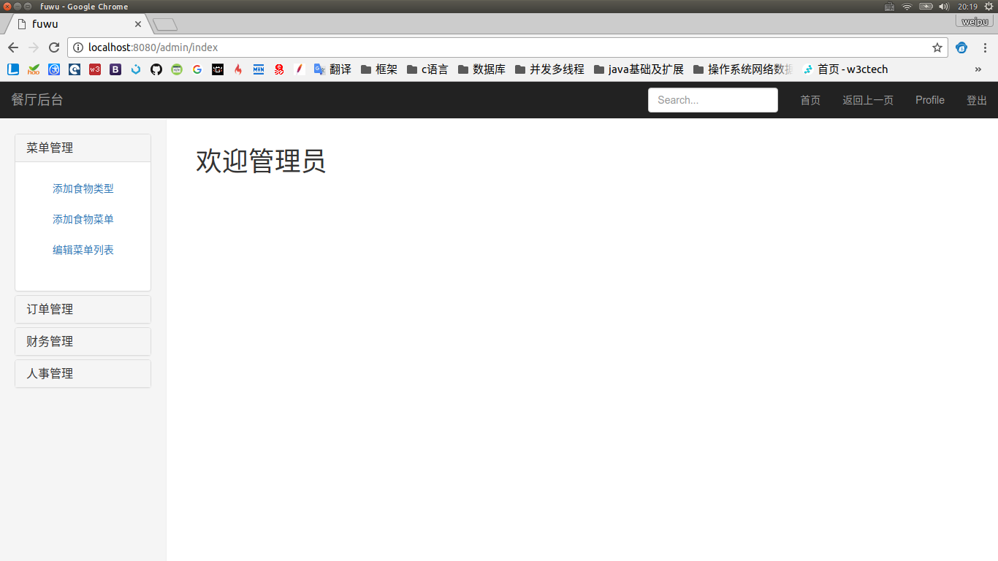
餐厅系统后台管理界面的编写
使用bootstrap前端框架搭建页面样式

Slide 6

餐厅后台之菜单管理
菜单操作的选项菜单

Slide 7
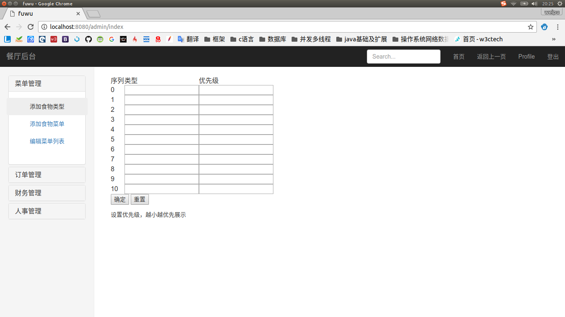
菜单管理
添加菜单类型页面

Slide 8
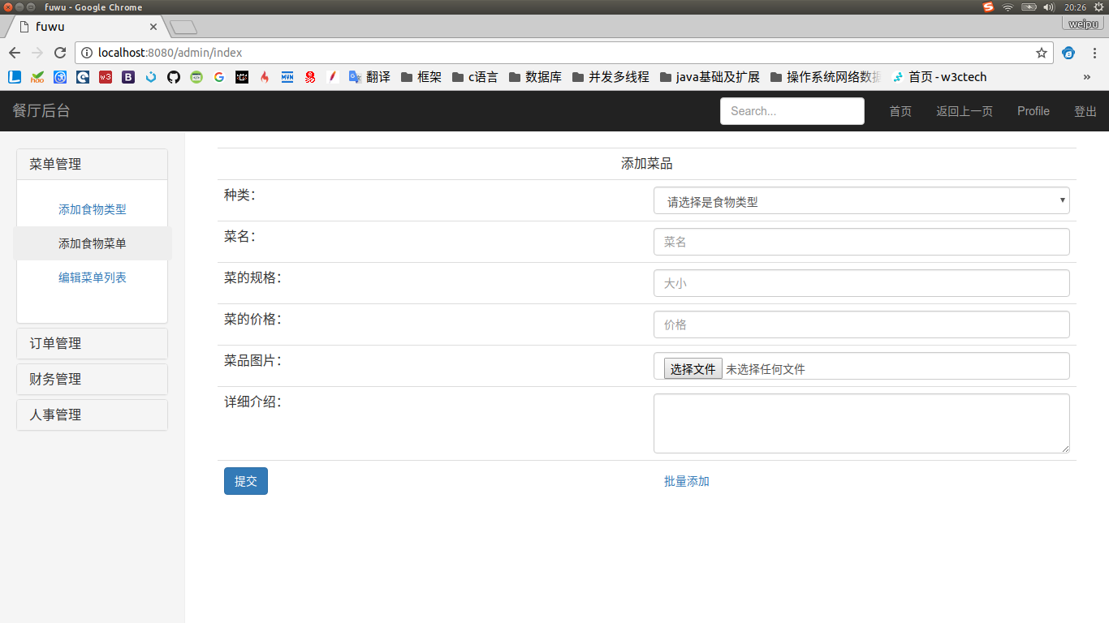
菜单管理
添加食物菜单

Slide 9
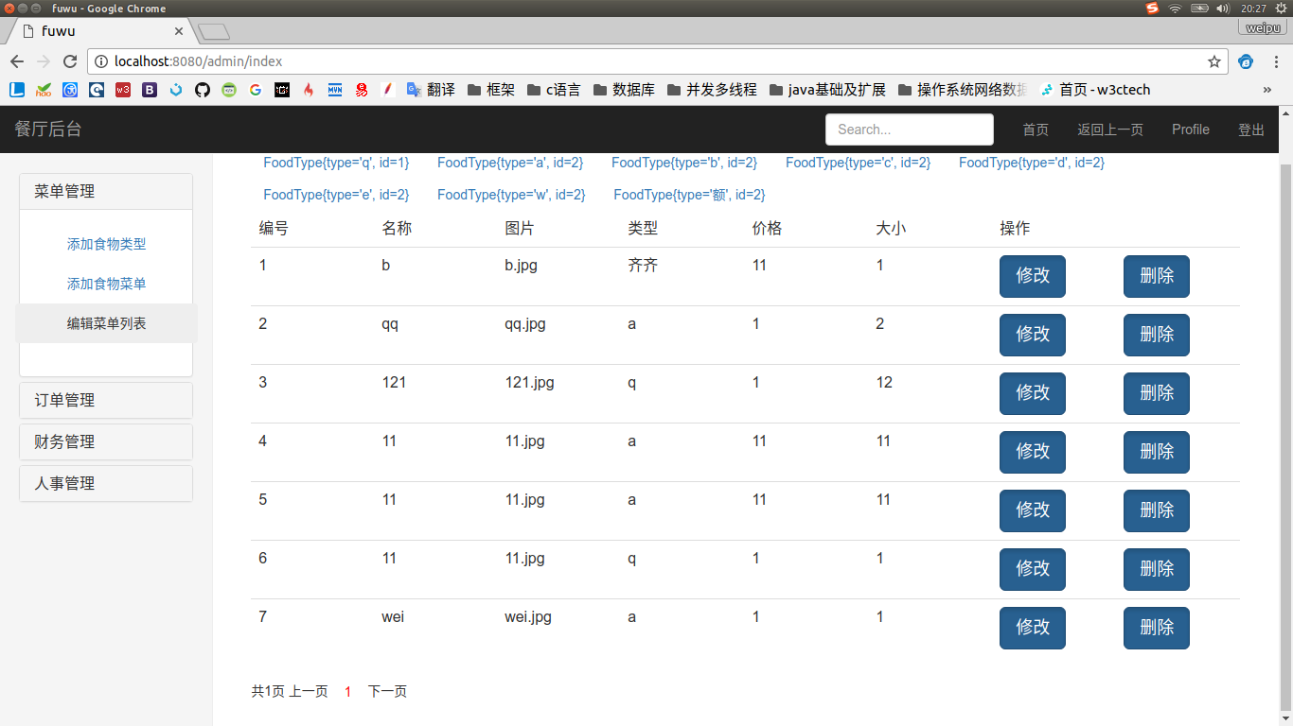
菜单管理
编辑菜单

Slide 10
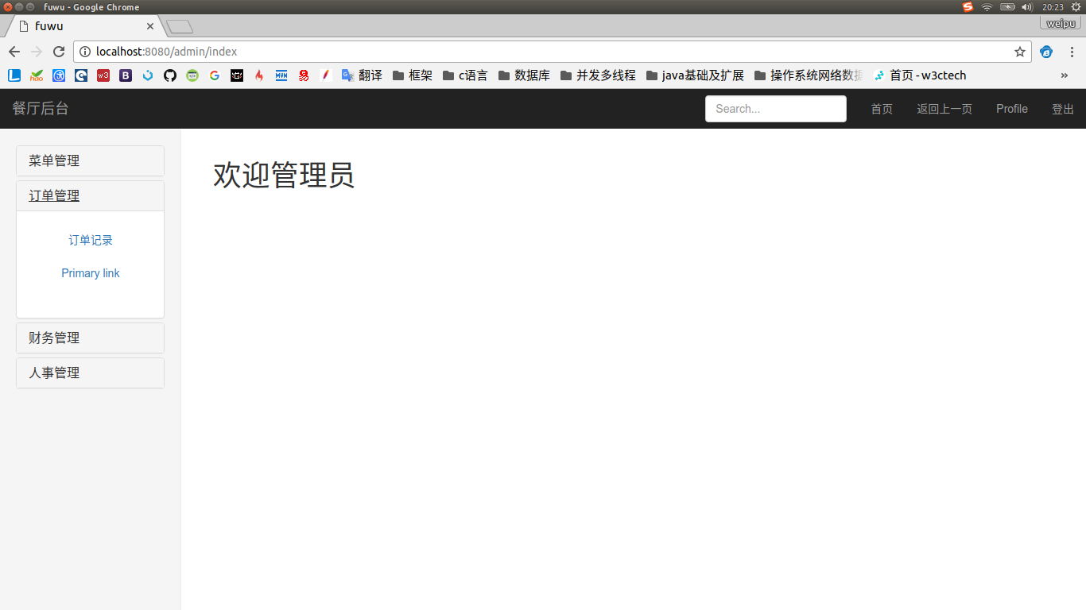
餐厅后台管理之订单管理
订单管理选择列表

Slide 11
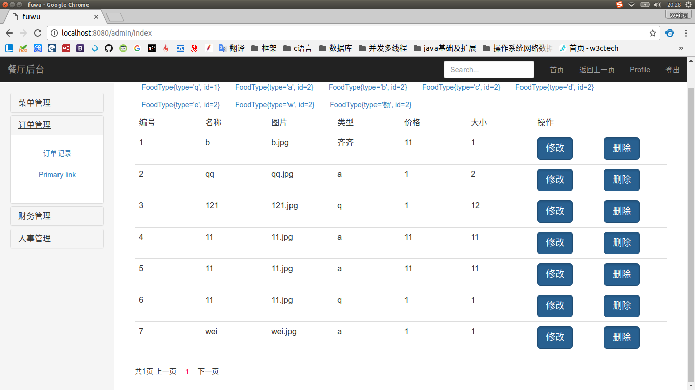
订单管理
查询订单历史

Slide 12
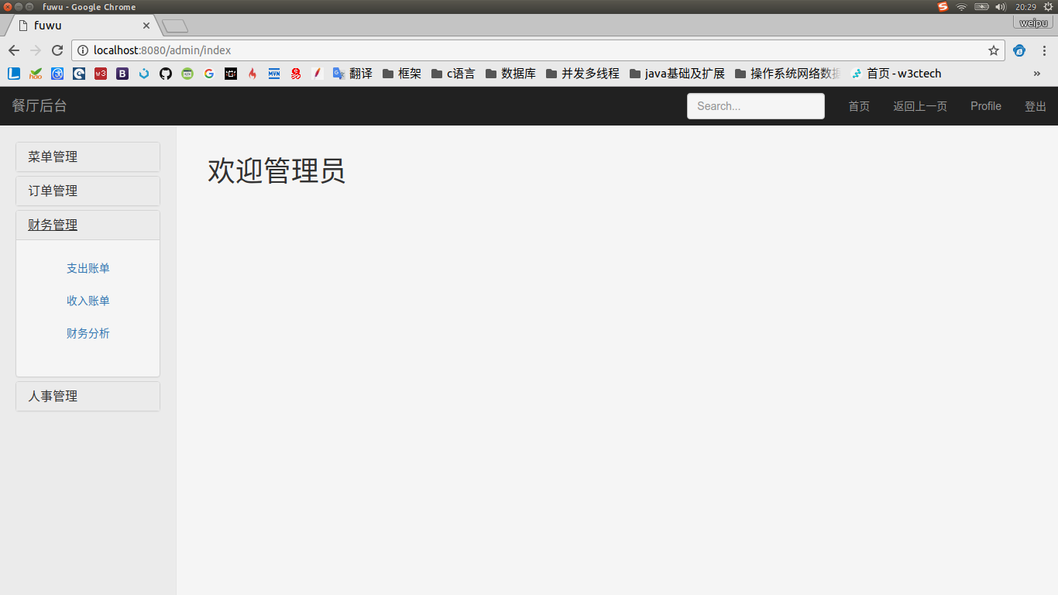
餐厅后台管理之财务管理
财务管理选择列表

Slide 13
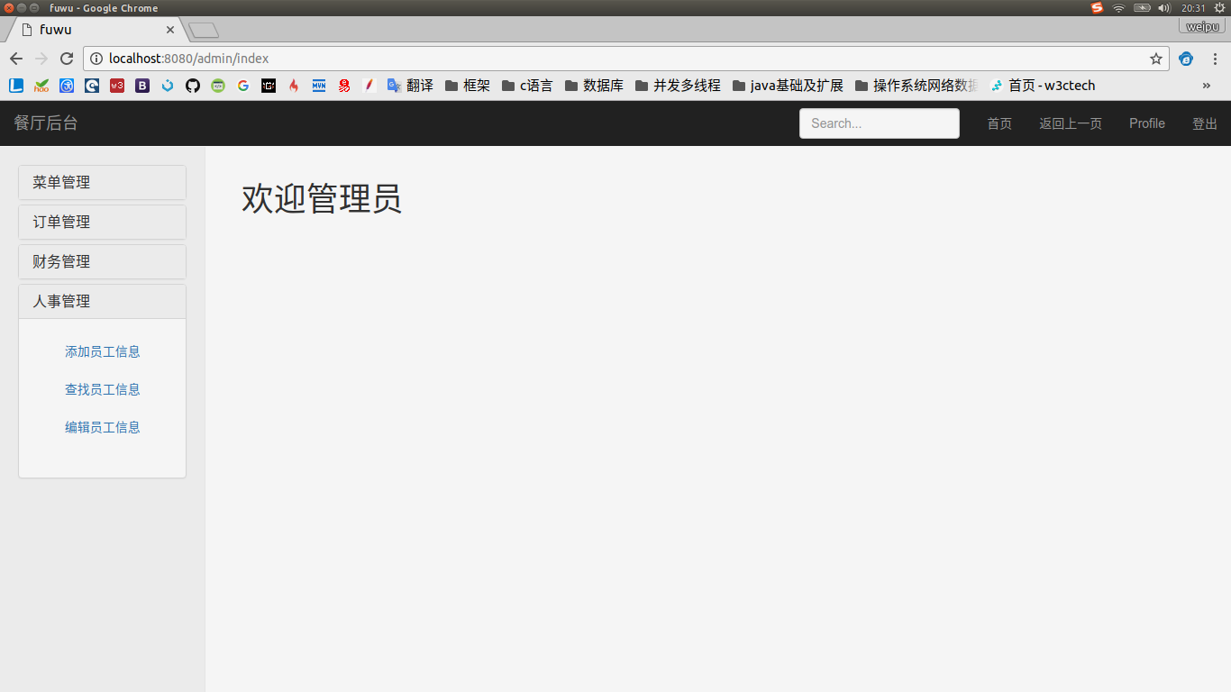
餐厅后台管理之人事管理
人事管理操作

Slide 14
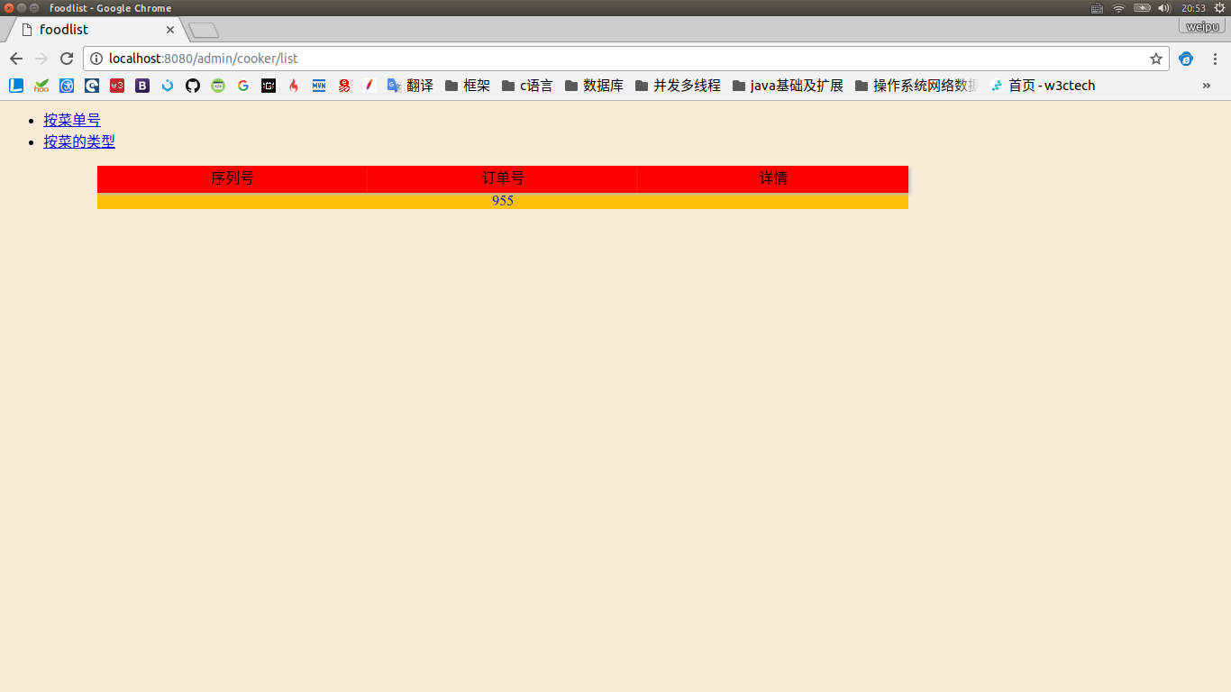
餐厅管理之厨师端
厨师查看订单

Slide 15
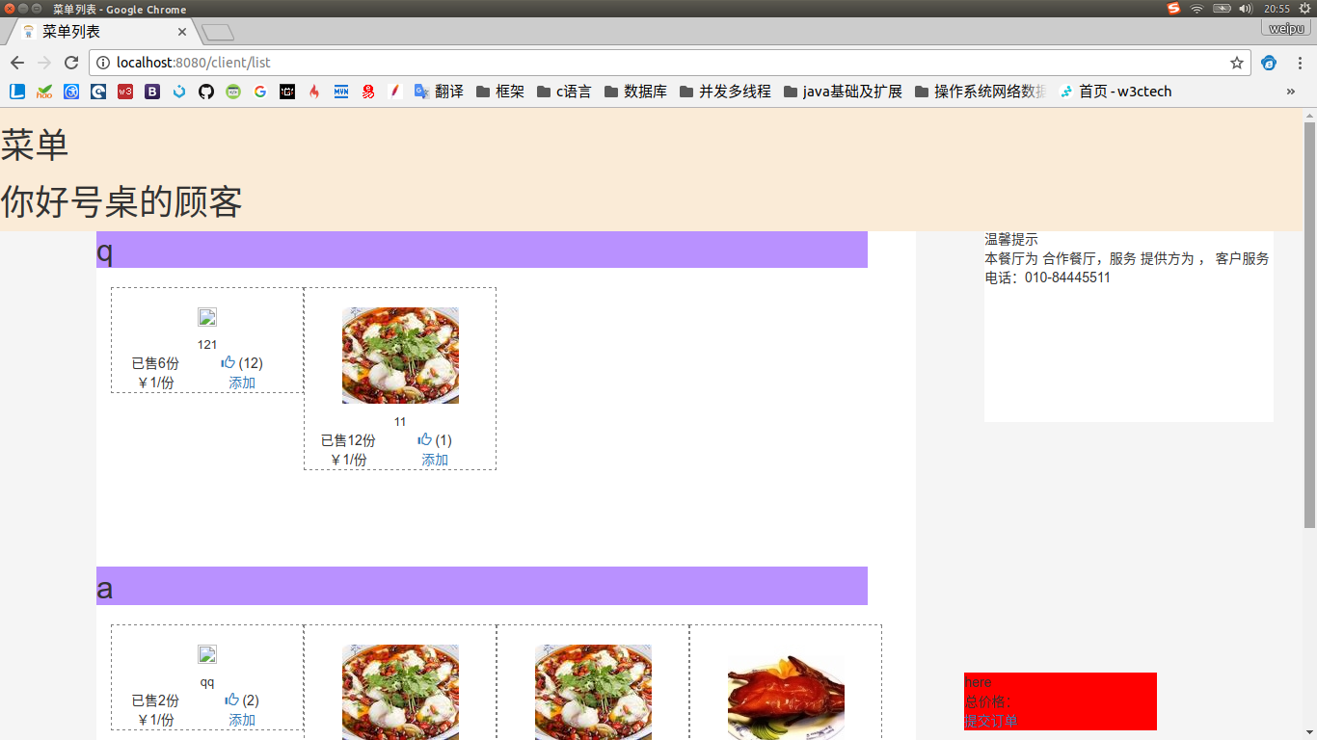
餐厅管理之顾客端
菜单列表

Slide 16
ppt到此结束，谢谢！

